Slide 1

Seguimos
en
CAMINO

Slide 2



¡JUNTAS!

Slide 3

Seguimos
en
CAMINO

Slide 4
¿Cómo vivir la vida consagrada como FMMDP en nuestros países y culturas?
¿A qué conversión de nuestra forma de vida nos invita para que seamos más significativos para nuestro mundo?
¿A qué cambios nos está llamando esta visión
de nuestra realidad?
En definitiva, una pregunta dirigida a todas, vivamos donde vivamos:
        ¿Queremos vivir?
        ¿Cuáles son las condiciones de nuestra reorganización?

Slide 5
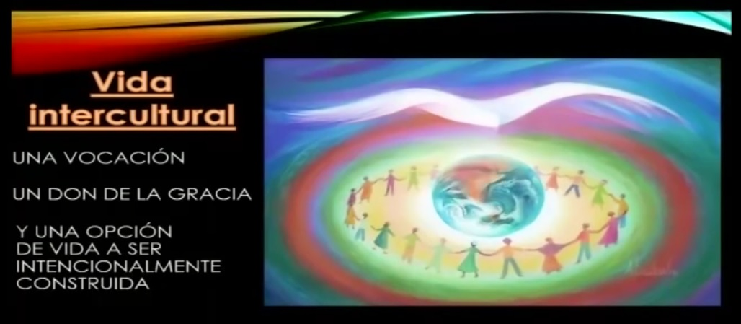
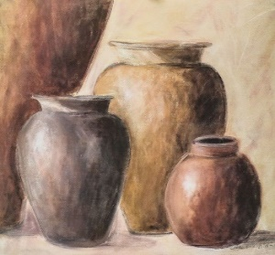
El Espíritu nos transformará en
“ODRES NUEVOS”

Slide 6
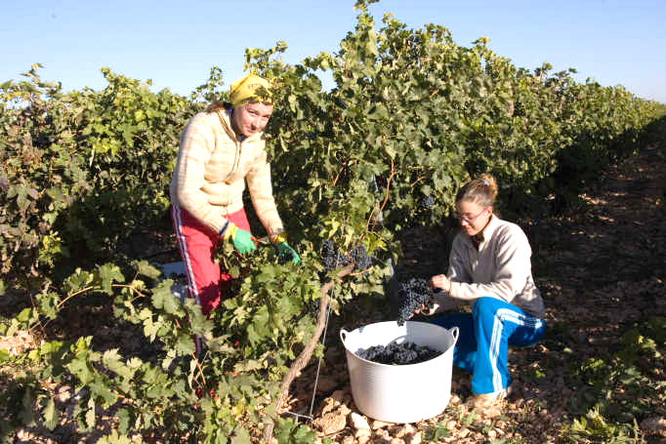
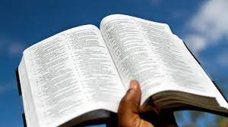

Hacer sencillamente que los odres transformados desborden Evangelio…
en una palabra, que nos empeñemos en vivir con autenticidad, sencillez y alegría...

Slide 7

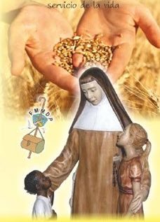
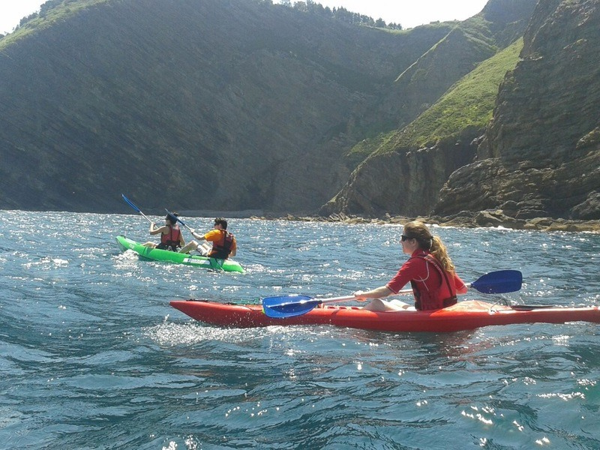
Evoca el anhelo
de mar..
Buscadoras de la vitalidad del Carisma
¡Cómo nos gustaría encontrar en esta Asamblea esas palabras que nos animen a cada una a trabajar con ahínco para construir esas comunidades significativas que deseamos!.

Slide 8



ESCUCHA…
ALEGRÍA…
ESPERANZA…

Slide 9
ESCUCHA…
ESCUCHARME, en la interioridad
ESCUCHARNOS en Comunidad
ESCUCHARLES con misericordia solidaria
ESCUCHARLO en la Casa común
ESCUCHARLE como Franciscana Misionera de la M.D.P.

Slide 10

Haced lo que
Él os diga
Hermanas, estamos todas, es un momento clave para ESCUCHAR:
Lo que Dios susurra a nuestros oídos
Cuanto nos decimos unas a otras
Los clamores del pueblo
Los clamores de nuestra casa común.

Slide 11
ALEGRÍA…
¡Donde hay religiosos, hay alegría! Espero que vosotros despertéis al mundo, porque la nota que caracteriza la vida consagrada es la profecía...
¡El manantial de alegría que nos habita
es el de caminar en el seguimiento de Jesús!
¡Habitadas siempre por su Espíritu,
movidas como artesanas de su Reino!

Slide 12
ESPERANZA…
Esta esperanza, acción de Dios que vuelve a convencernos de nuestro futuro en Él, de nuestro destino común, nos mantiene atentos a los signos del Espíritu: ¡Necesitamos reaprender a acoger los estimulantes impulsos del Espíritu!
“A vino nuevo, odres nuevos”

Slide 13
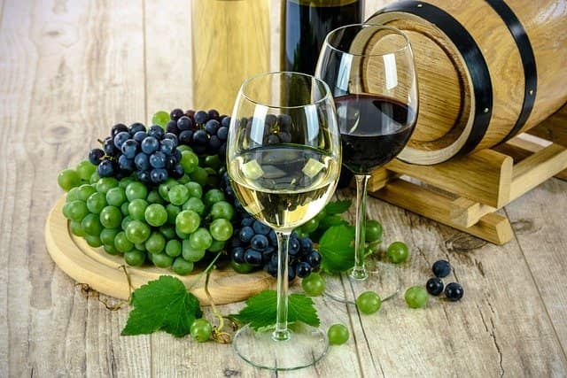
¡A vino nuevo,
odres nuevos!
¡No es ni más ni menos que un latigazo! Un llamamiento urgente dirigido a la vida consagrada a ser conscientes de que, a la novedad, al vino nuevo hay que dejarlo fermentar, casi respirar en el odre para que pueda madurar como es debido y finalmente, para gustarlo y compartirlo (ON 2) pero debemos admitir que no es indoloro dejarse inquietar y desestabilizar por los impulsos vivificadores del Espíritu.(ON 3).

Slide 14

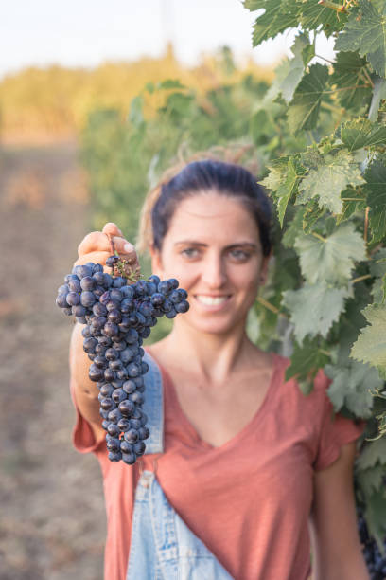

“Lo importante no es conservar las formas, sino la disponibilidad a repensar continuamente la vida consagrada como memoria evangélica de un estado permanente de conversión del que brotan intuício- nes y opciones concretas” (p. 37).
¡Debemos reconocer que las actitudes de escucha genuina de Dios pasan a través de una sabia lectura de los signos de los tiempos con el fin convertirnos en esos odres nuevos que ofrezcan el vino nuevo del Evangelio.

Slide 15
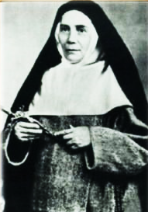

A todas vosotras, mis hermanas FMMDP, expreso mi esperanza:
Sabremos acoger esta interpelación de nuestra Iglesia a hacer nuevo lo que caracteriza nuestra Congregación desde su origen;
Arriesgarnos con fe y confianza, atre- vernos, pues la Providencia siembra profundamente en nosotras la ale- gría y la esperanza.
¡Que María Ana, nuestra Fundadora vele sobre nosotras!

Slide 16


